Slide 1
預訓練語言模型的問題
Notes:
https://www.techbang.com/posts/44430-three-laws-of-robotics-is-too-simple-google-ceo-made-ai-ten-principles

Slide 2
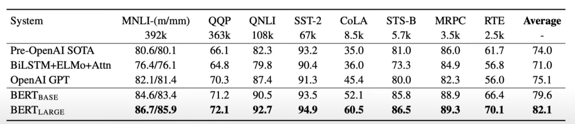
預訓練語言範式的問題
先有一個用自監督方式訓練出來的PLM
然後用少量標註資料監督式學習微調
是一個專才模型，解決特定任務
已經具有SOTA的表現了

Slide 3
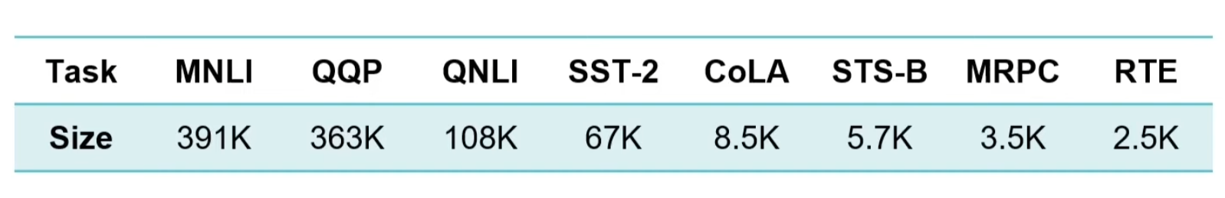
預訓練語言範式的問題
微調任務的標註資料取得不容易
微調任務的標註資料不夠多，容易overfit
很多時候資料很少，甚至根本沒有資料
每一個下游任務還要帶一個大模型
針對不同的目標來進行訓練
稱Objective Engineering

Slide 4
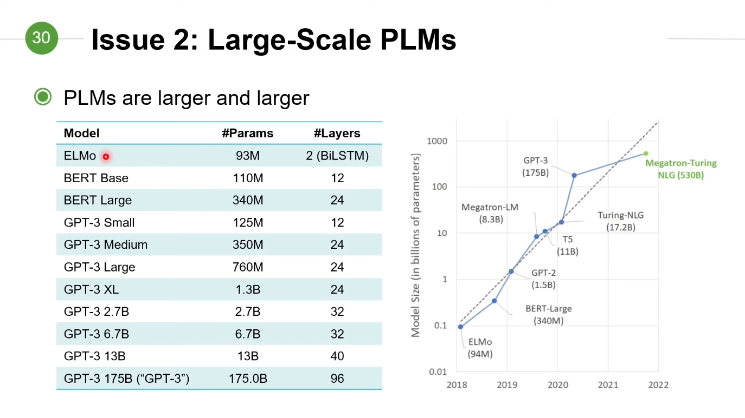
預訓練語言範式的問題
LLM的出現，參數量爆炸性成長
預訓練+微調，還是要更動所有PLM的參數
沒有人有這個運算資源作微調(有方法解)

